Slide 1
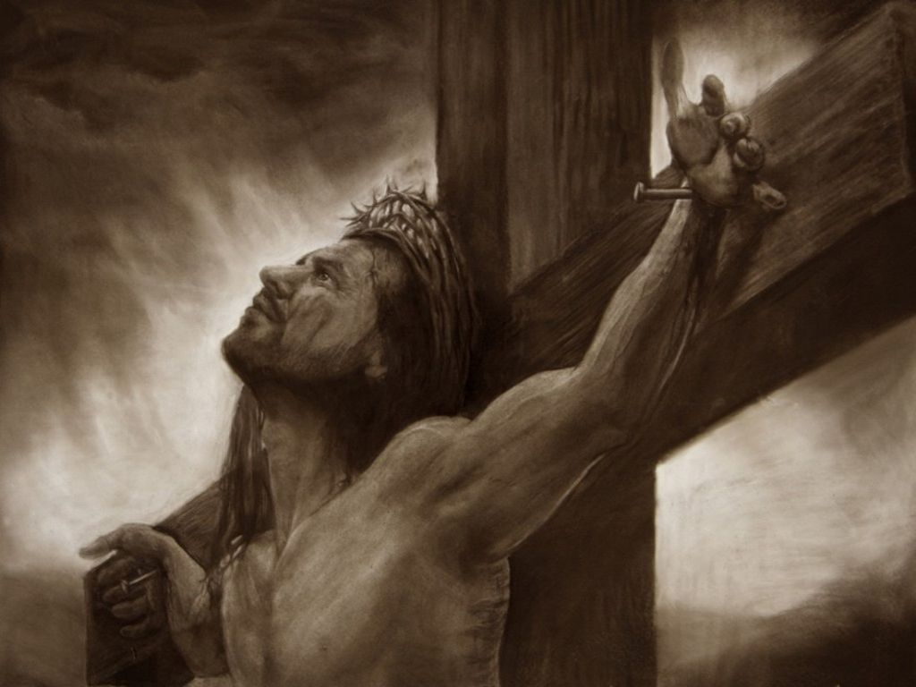


Primavera 2016/Tema: Inigualable: La vida de Cristo
Sesión 1: Una promesa inigualable
6 de marzo de 2016
(Isaías 53:2-12)
Iglesia Bíblica Bautista de Aguadilla
Estudios Bíblicos Lifeway ®

Slide 2
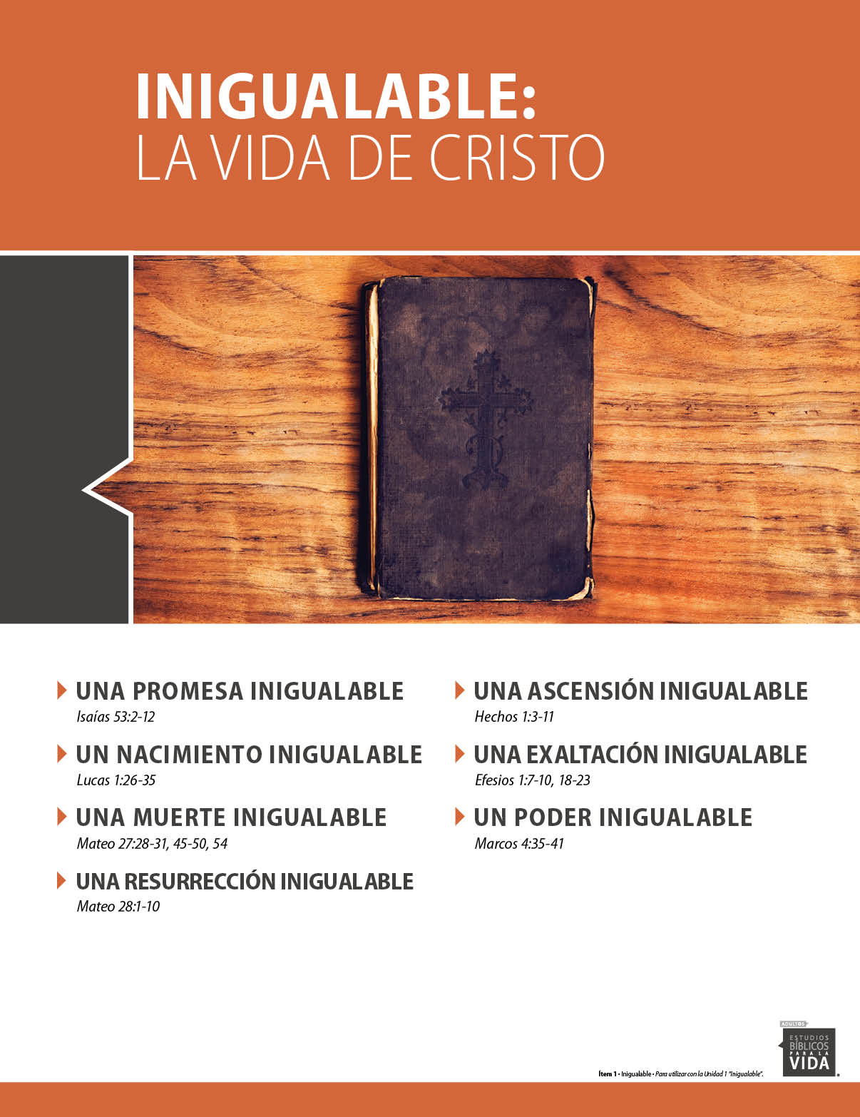


Slide 3

El asunto
Jesús es el Mesías prometido.

Slide 4
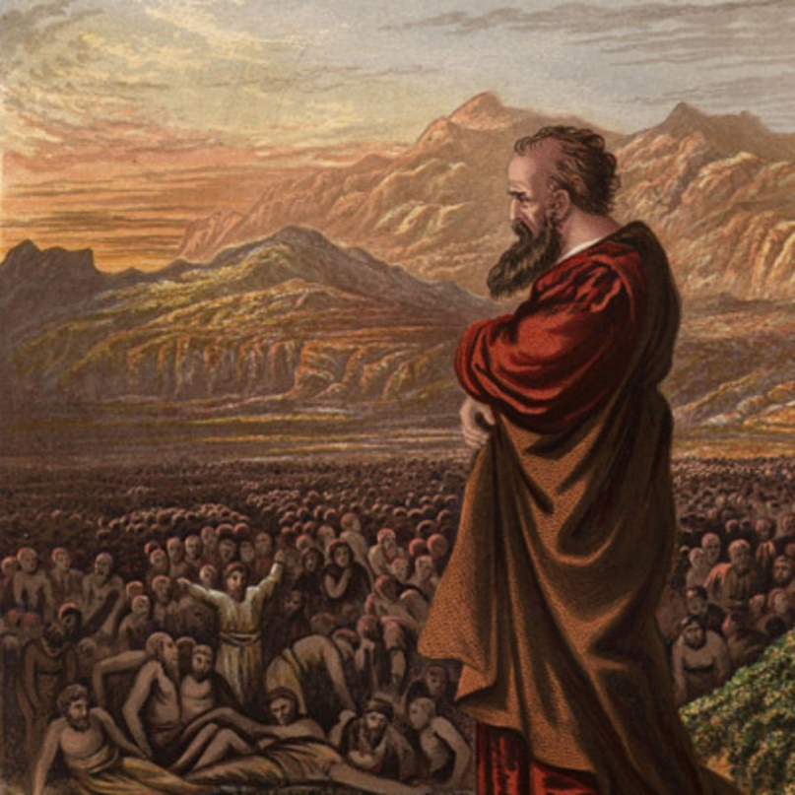
Contexto
El profeta Isaías ministró en el reino del sur, Judá, en el siglo VIII a.C., durante el reinado de los reyes Uzías, Jotam, Acaz y Ezequías.
Isaías 53 es el cuarto y último canto del Siervo de Isaías, canciones o poemas
acerca del Siervo Sufriente, que son profecías sobre Jesús, el Mesías que vendría.

Slide 5
Contexto
A diferencia de otras profecías mesiánicas, dado que estos hablan de los sufrimientos del Siervo de Dios, en un principio no se entendió que se refirieran al Mesías.

Slide 6

Pasaje bíblico
Isaías 53:2-3

Slide 7
Isaías 53:2-3
“Subirá cual renuevo delante de él, y como raíz de tierra seca; no hay parecer en él, ni hermosura; le veremos, mas sin atractivo para que le deseemos. Despreciado y desechado entre los hombres, varón de dolores, experimentado en quebranto; y como que escondimos de él el rostro, fue menospreciado, y no lo estimamos.”

Slide 8
Isaías 53:2-3
Se muestra al siervo de Jehovah, como surgiendo en la historia como yonéq^{3242.} – como retoño […] y como una raíz.
Como un hombre sin atractivo físico especial y como experimentado en lo que es el sufrimiento humano.
“Escondimos de él el rostro” – su pueblo se avergonzaría de él. (Carro)

Slide 9
Isaías 53:2-3
Sin embargo, aunque su pueblo lo menosprecie y no lo estime (v.3), él es el siervo de Jehovah.
Su aparición en la escena humana concede carácter literal a muchas otras profecías que pudieron haber pasado como simples figuras poéticas.
Ahora hay la posibilidad de verle cara a cara. (Carro)

Slide 10
Pasaje bíblico
Isaías 53:4-9

Slide 11
Isaías 53:4-9
“Ciertamente llevó él nuestras enfermedades, y sufrió nuestros dolores; y nosotros le tuvimos por azotado, por herido de Dios y abatido. Mas él herido fue por nuestras rebeliones, molido por nuestros pecados; el castigo de nuestra paz fue sobre él, y por su llaga fuimos nosotros curados. Todos nosotros nos descarriamos como ovejas, cada cual se apartó por su camino...”

Slide 12
Isaías 53:4-9
“...mas Jehová cargó en él el pecado de todos nosotros. Angustiado él, y afligido, no abrió su boca; como cordero fue llevado al matadero; y como oveja delante de sus trasquiladores, enmudeció, y no abrió su boca. Por cárcel y por juicio fue quitado; y su generación, ¿quién la contará? Porque fue cortado de la tierra de los vivientes, y por la rebelión de mi pueblo fue herido...”

Slide 13
Isaías 53:4-9
“...Y se dispuso con los impíos su sepultura, mas con los ricos fue en su muerte; aunque nunca hizo maldad, ni hubo engaño en su boca.”

Slide 14
Isaías 53:4-9
Los sufrimientos de Cristo fueron reales.
  Cristo fue herido y molido en forma trágica (v. 5).
  Cristo fue oprimido y afligido (v. 7).
  Cristo fue quebrantado y herido (v. 10).
Los sufrimientos de Cristo fueron vicarios.
  Para llevar nuestras enfermedades (v. 4).
  Para sufrir nuestros dolores (v. 4).
  Para cubrir nuestras transgresiones (v. 5).
  Para sanar nuestras heridas (v. 6). (Carro)

Slide 15
Pasaje bíblico
Isaías 53:10-12

Slide 16
Isaías 53:10-12
“Con todo eso, Jehová quiso quebrantarlo, sujetándole a padecimiento. Cuando haya puesto su vida en expiación por el pecado, verá linaje, vivirá por largos días, y la voluntad de Jehová será en su mano prosperada. Verá el fruto de la aflicción de su alma, y quedará satisfecho; por su conocimiento justificará mi siervo justo a muchos, y llevará las iniquidades de ellos...”

Slide 17
Isaías 53:10-12
“...Por tanto, yo le daré parte con los grandes, y con los fuertes repartirá despojos; por cuanto derramó su vida hasta la muerte, y fue contado con los pecadores, habiendo él llevado el pecado de muchos, y orado por los transgresores.”

Slide 18
Isaías 53:10-12
Estos versículos del capítulo 53 nos muestran el lado divino de la cruz: Su muerte «agradó al Señor».
¿Significa esto que el Padre se regocijó de los sufrimientos y muerte de su Hijo? No.
Pero le agradó ver la obra de salvación completa, el sacrificio aceptado y el pecado expiado. (Wiersbe)

Slide 19
Isaías 53:10-12
La muerte de Cristo no fue un «ejemplo moral»; fue una ofrenda por el pecado (v. 10). Murió en nuestro lugar.
El versículo 11 presenta el cuadro de una familia espiritual, porque describe la «aflicción» de su alma en la cruz.
Véanse Salmo 22.30 y Hebreos 2.13. (Wiersbe)

Slide 20
Isaías 53:10-12
En Isaías 9.6 a Cristo se le llama «Padre Eterno» y esta es la razón: Su muerte y aflicción en la cruz hicieron posible la familia de Dios de pecadores salvos.
El versículo 12 presenta otra recompensa del siervo fiel: una herencia del Padre.
Ha conquistado el pecado y a Satanás; ahora divide los despojos (Ef 4.8). (Wiersbe)

Slide 21
Isaías 53:10-12
Los reyes se inclinarán ante Él (52.13, 15; Sal 72.8–11; Ap 19.14ss).
El Salmo 2 describe cómo Cristo un día pedirá su herencia.
Afirmaciones finales – Cristo fue contado con los transgresores: fue crucificado entre dos ladrones y tratado como un criminal (Mt 27.38). (Wiersbe)

Slide 22
Isaías 53:10-12
Intercedió por los transgresores, orando por ellos (Lc 23.34, 43).
No abrió su boca cuando los hombres cruelmente le denostaban, pero ahora habla a favor de los pecadores perdidos. Y hoy intercede por los suyos (Ro 8.34).
No hay juicio sobre ellos debido a que Él lo llevó todo. (Wiersbe)

Slide 23

Aplicación para mi vida
Suele ser difícil determinar quién es confiable como fuente de información. Cualquiera puede publicar información en línea y crear “hechos” que apoyen sus creencias.
Los líderes nos piden que confiemos en ellos, pero descubrimos que muchos de ellos, no son quienes dicen ser. Ese cinismo hace que muchos vean a Jesús con una mirada cínica.

Slide 24
Aplicación para mi vida
¿Acaso nuestro concepto de Jesús es algo que Sus seguidores crearon?
¿Cómo podemos saber que Jesús es quien dijo ser?
La respuesta es que podemos creer que Jesús es el Mesías porque Dios nos lo mostró antes que Él naciera.

Slide 25

Recursos
  Carro, Daniel et al. Comentario Bı́blico Mundo Hispano Isaias. 1. ed. El Paso, TX: Editorial Mundo Hispano, 1993–. Print.
  Floyd, Ronie. y David Francis, eds. Estudios Bíblicos para la Vida para Adultos, Primavera 2016, Vol. 2, Núm. 3. Nashville, TN: Lifeway Church Resources, 2015. 10-20.
  MacDonald, William. Comentario Bíblico de William MacDonald: Antiguo Testamento Y Nuevo Testamento. Viladecavalls (Barcelona), España: Editorial CLIE, 2004. Print.
  Trechard, Ernesto. Introducción a los libros proféticos e Isaías. MI: Editorial Portavoz, 1972.
  Ventura, Samuel Vila. Nuevo diccionario biblico ilustrado 1985 : 1070. Print.
  Vine, W.E. Vine diccionario expositivo de palabras del Antiguo y del Nuevo Testamento exhaustivo 1999 : n. pag. Print.
  Wiersbe, Warren W. Bosquejos Expositivos de La Biblia: Antiguo Y Nuevo Testamento. electronic ed. Nashville: Editorial Caribe, 1995. Print.
  http://blog.lifeway.com/eblifewayadultos/
http://distantshores.org/resources/illustrations/sweet-publishing (imágenes bíblicas).
http://st-takla.org/Gallery/Bible/Illustrations.html (imágenes bíblicas).

Slide 26
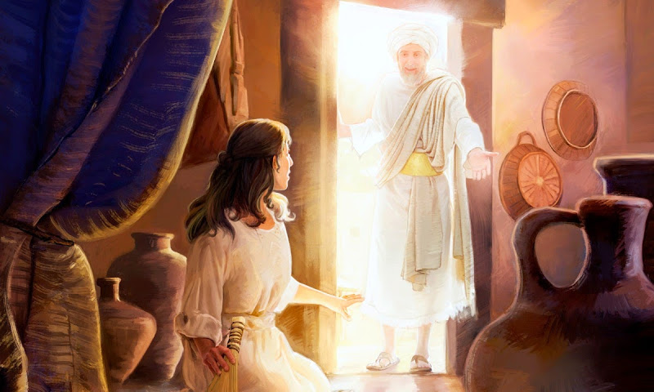
Próximo Estudio Dominical
Primavera 2016/Tema: Inigualable: La vida de Cristo
Sesión 2: Un nacimiento inigualable
13 de marzo de 2016
Leer y meditar en:
(Lucas 1:26-35)

Slide 27


